Slide 1

Урок математики
5 класс
Учитель математики
МАОУ «СОШ № 40» г. Чебоксары
Аксянова Людмила Анатольевна

Slide 2

Долгожданный дан звонок,
Начинается урок !
-Ну-ка проверь, дружок,
Ты готов начать урок ?
Всё ли на месте,
Всё ли в порядке.
Ручка , книжка и тетрадка ?
Все ли правильно сидят?
Все внимательно глядят ?
Каждый хочет получать
Только лишь отметку «5».

Slide 3


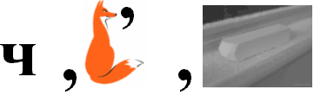


Разгадайте ребус
Г = НЫ
,
,
,
Сформулируйте тему урока

Slide 4
Смешанные числа

Slide 5
Цель урока:
Обобщить и закрепить знания учащихся по теме «Смешанные числа», способствовать развитию математической речи и оперативной памяти, внимания и логического мышления.

Slide 6
Задачи урока:
1) развивать умение анализировать, обобщать материл,
2) развивать интерес к математике,
3) сформировать умение работать в группе,
4) развивать интеллектуальные творческие способности,
5) формировать культуру учебного труда и этических норм межличностного общения.

Slide 7
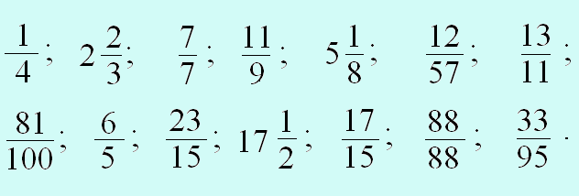
Задание №1.
Распределить числа на три группы:
1) правильные дроби
2) неправильные дроби
3) смешанные числа

Slide 8
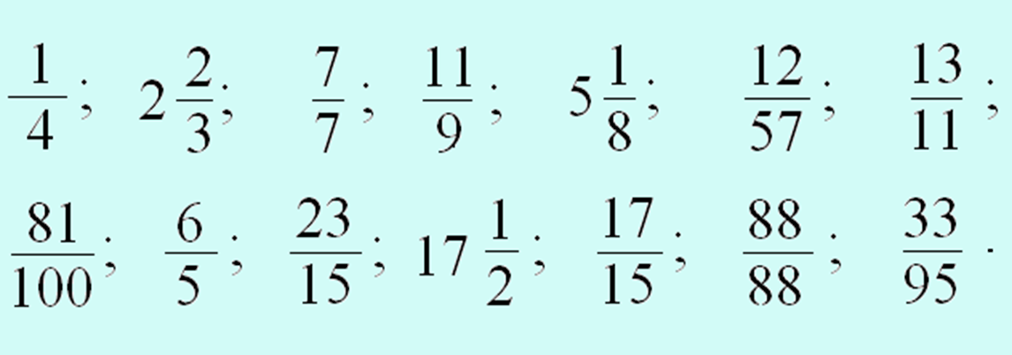
Ответ
Правильные дроби:
Неправильные дроби:
Смешанные числа:

Slide 9
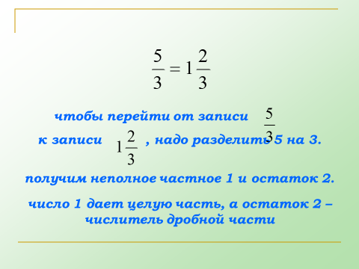

Slide 10
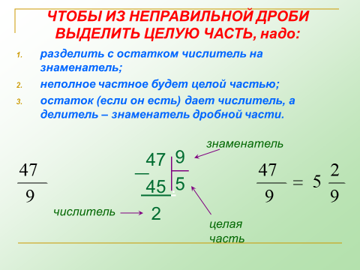

Slide 11
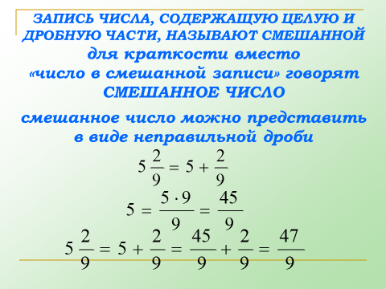

Slide 12
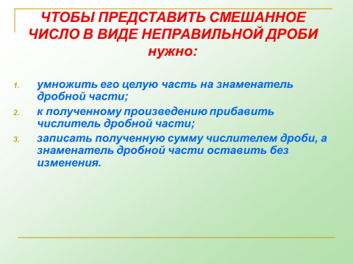

Slide 13

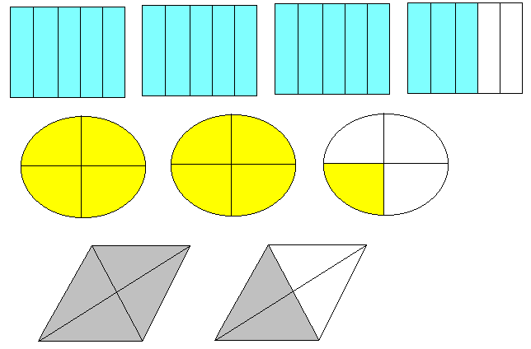
Задание №2.
Составь смешанное число и перейди к неправильной дроби.

Slide 14
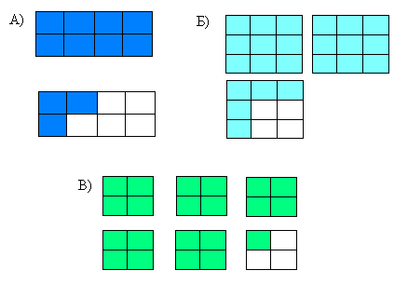
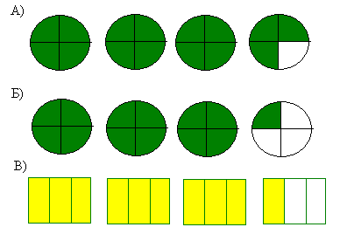
Задание №3.
Изучи рисунок, составь смешанное число и перейди к неправильной дроби.
I вариант
II вариант

Slide 15

I вариант
II вариант

Slide 16
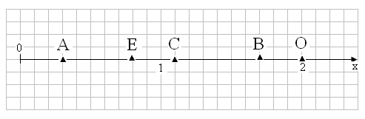
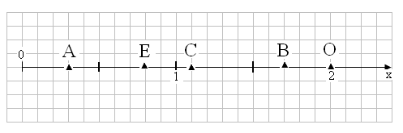
Задание №4.
Определи координату обозначенных точек на координатном луче.

Slide 18
Задание №5.
Расположи дроби в порядке возрастания с соответствием букв, ты прочтешь имя древнегреческого ученого, основателя библиотеки в городе Александрии, жившего в Древнем Египте во 2 веке до н.э. Он впервые высказал предположение о том, что Земля имеет круглую форму. Как его зовут?

Slide 19
Ответ
ЭратосфенЭЭ

Slide 20
Задание №6.
Расположи отношения в порядке убывания, ты прочтешь название самой маленькой страны в мире. Как она называется?
16:21 | 6:21 | 8:21 | 19:21 | 5:21 | 11:21 | 13:21
А | А | К | В | Н | И | Т

Slide 21
Практическая работа
Задание №7.
Запиши закрашенные доли с дробными числами

Slide 22
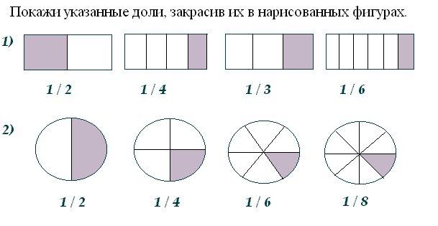
Запиши закрашенные доли с дробными числами

Slide 24
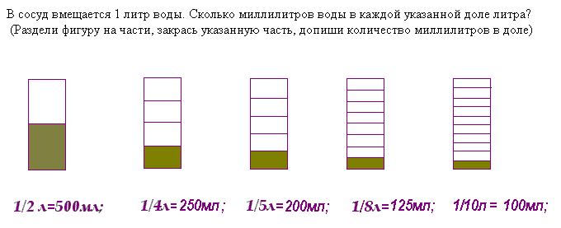
Задание №8.
В сосуд вмещается 1 литр воды.
Сколько миллилитров воды
в каждой указанной доле литра?
А Б В Г Д

Slide 25
ОТВЕТ
А Б В Г Д

Slide 26
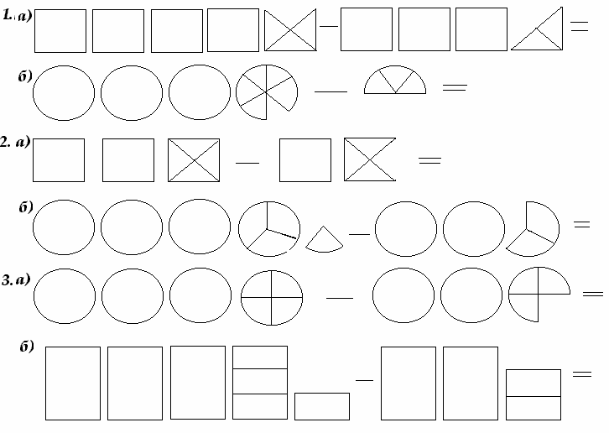
СОСТАВЬ ДРОБЬ ПО РИСУНКУ, ЗАПИШИ ВЫРАЖЕНИЕ И ВЫПОЛНИ ДЕЙСТВИЕ
Задание №9.

Slide 27

СОСТАВЬ ДРОБЬ ПО РИСУНКУ, ЗАПИШИ ВЫРАЖЕНИЕ И ВЫПОЛНИ ДЕЙСТВИЕ ответы:
Задание №9.

Slide 28

ФИЗКУЛЬТМИНУТКА
А теперь ребята встали,
Быстро руки вверх подняли,
В стороны, вперёд, назад.
Повернулись вправо, влево,
Тихо сели, вновь за дело!

Slide 29
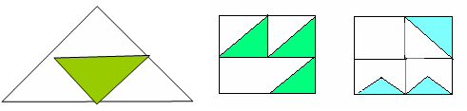
Задание №10.
Какая часть фигуры закрашена?
а б в

Slide 30
Какая часть фигуры закрашена? а б в
Задание № 10. Ответы

Slide 31
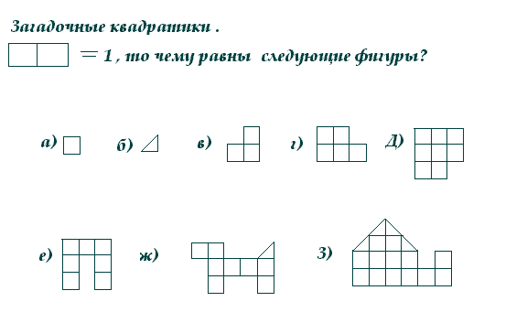
Задания № 11 Тест

Slide 32
Задания № 11 Ответы

Slide 33

Задание №12.
В палатке 2 т 70 кг овощей и фруктов.
Яблоки составляют
Помидоры составляют
На сколько масса яблок больше массы помидор?
Notes:
№994. Математика 5 класс. Н.Я.Виленкин.

Slide 34
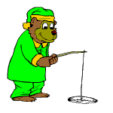
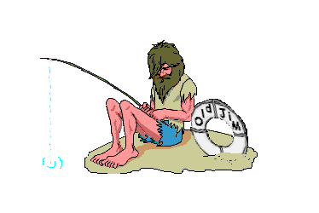



Задание №13.
Первый рыбак поймал всего улова, а
второй всего улова. Известно, что первый
рыбак поймал на 12 рыб больше, чем второй.
Каков весь улов?
Notes:
Идея задачи №996. Математика 5 класс. Н.Я.Виленкин.

Slide 35
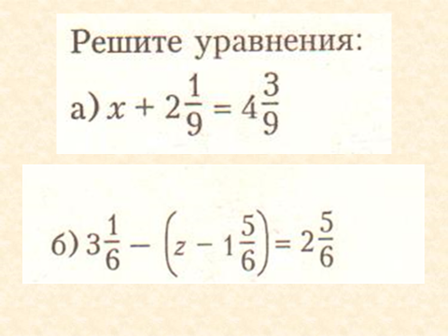

Slide 36

Задание №14.
Как разделить 8 литров воды поровну, если она находится в восьмилитровом ведре и имеется по 2 пустые банки – трёхлитровая и пятилитровая?
8 л
3 л
5 л
8 л | 8 | 3 | 3 | 6 | 1 | 1
3 л | - | - | 3 | - | 2 | 3
5 л | - | 5 | 2 | 2 | 5 | 4
5л
3л

Slide 37
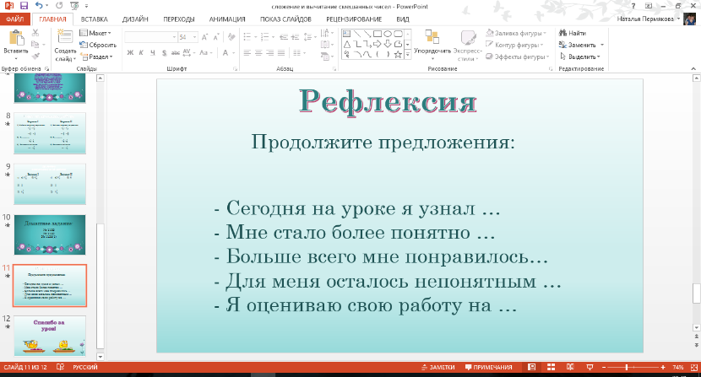

Slide 38
Домашнее задание .
1.Вопросы 1-8 стр197.
2. Задание №4 стр.202-203

Slide 39
Математику, друзья,
Не любить никак нельзя.
Очень строгая наука,
Очень точная наука,
Интересная наука-
Это математика!

